Slide 1




Interagir avec des médias automatiques : entre automatismes et autonomie
Arnaud Claes (GReMS)

Slide 2
Automate: autos (soi-même) et menos (esprit), « qui agit de sa propre volonté, de son propre esprit »
Automatisme: Acte accompli mécaniquement, sans intervention de la volonté
Autonomie: Du grec ancien autonomos « qui se régit par ses propres lois », capable de prendre ses propres décisions
Notes:
Automatisme est généralement du registre de la machine. Un dispositif automatisé est généralement vu comme plus archaïque qu’un dispositif « autonome ». Agir par automatisme est généralement perçu comme contraire à un comportement autonome.
A l’inverse, la notion d’autonomie, généralement plus positive, du registre de l’individu, de l’humain, est souvent un des objectifs de tout processus éducatif. On retrouve déjà ce genre d’idées dans les travaux de Kant avec le principe de majorité/minorité. Appliquée à un dispositif, le dispositif autonome est plus « intelligent » qu’un dispositif automatique.
Pourtant, nous sommes pétris d’automatisme. Ces automatismes nous permettent de court circuiter certaines actions quand leur exécution nécessite une certaine rapidité d’action (conduite, élimination de certaines informations bruitées etc.). Ils font parties de nos processus cognitifs. L’usage et la conception de nombreux dispositifs repose sur l’usage de ces automatismes. Je reviendrai plus loin sur la notion d’affordance.
L’argument que je vais défendre ici c’est que baser le développement d’une forme d’autonomie (ici à l’égard de dispositifs techniques) ne repose pas uniquement sur l’érection d’un individu idéal qui se libère de ses automatismes.
Être autonome, c’est justement fixer ses propres règles en pleine conscience de ses automatismes.

Slide 3
1. Revue de littérature
2. Critique des algorithmes
3. Recherches en cours

Slide 4
1. Revue de littérature

Slide 5


Slide 6

Quelques nuances:
Un écosystème médiatique diversifié
Une efficacité limitée en cas d’usages complexes
Optimisation de l’engagement, pas de l’appréciation

Slide 7
2. Critique des algorithmes

Slide 8
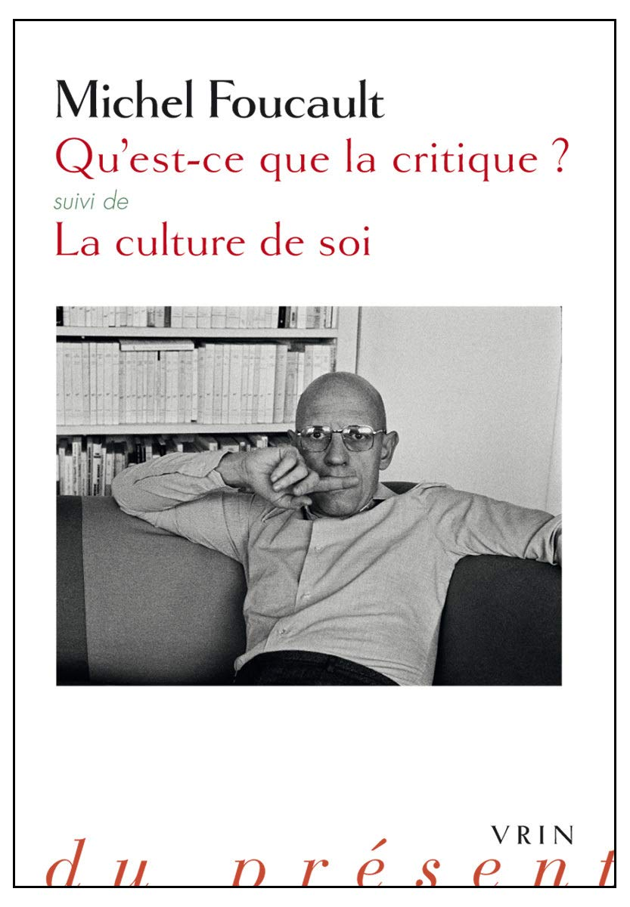
La critique chez Foucault
Le pouvoir est productif car il permet de produire un sujet qui doit se reconnaître comme sujet de sa propre existence.
La critique, c’est l’art de n’être pas tellement gouverné.
Lorsque la situation ne peut pas être renversée, cela devient un rapport de domination et d’assujettissement.
Notes:
Pouvoir, ensemble des rapports de force, ensemble des affrontements, des luttes, des résistances.

Slide 9
Relation critique à l’algorithme
Définition de la relation
Connaissance technique
Connaissance de soi

Slide 10
3. Recherches en cours

Slide 11
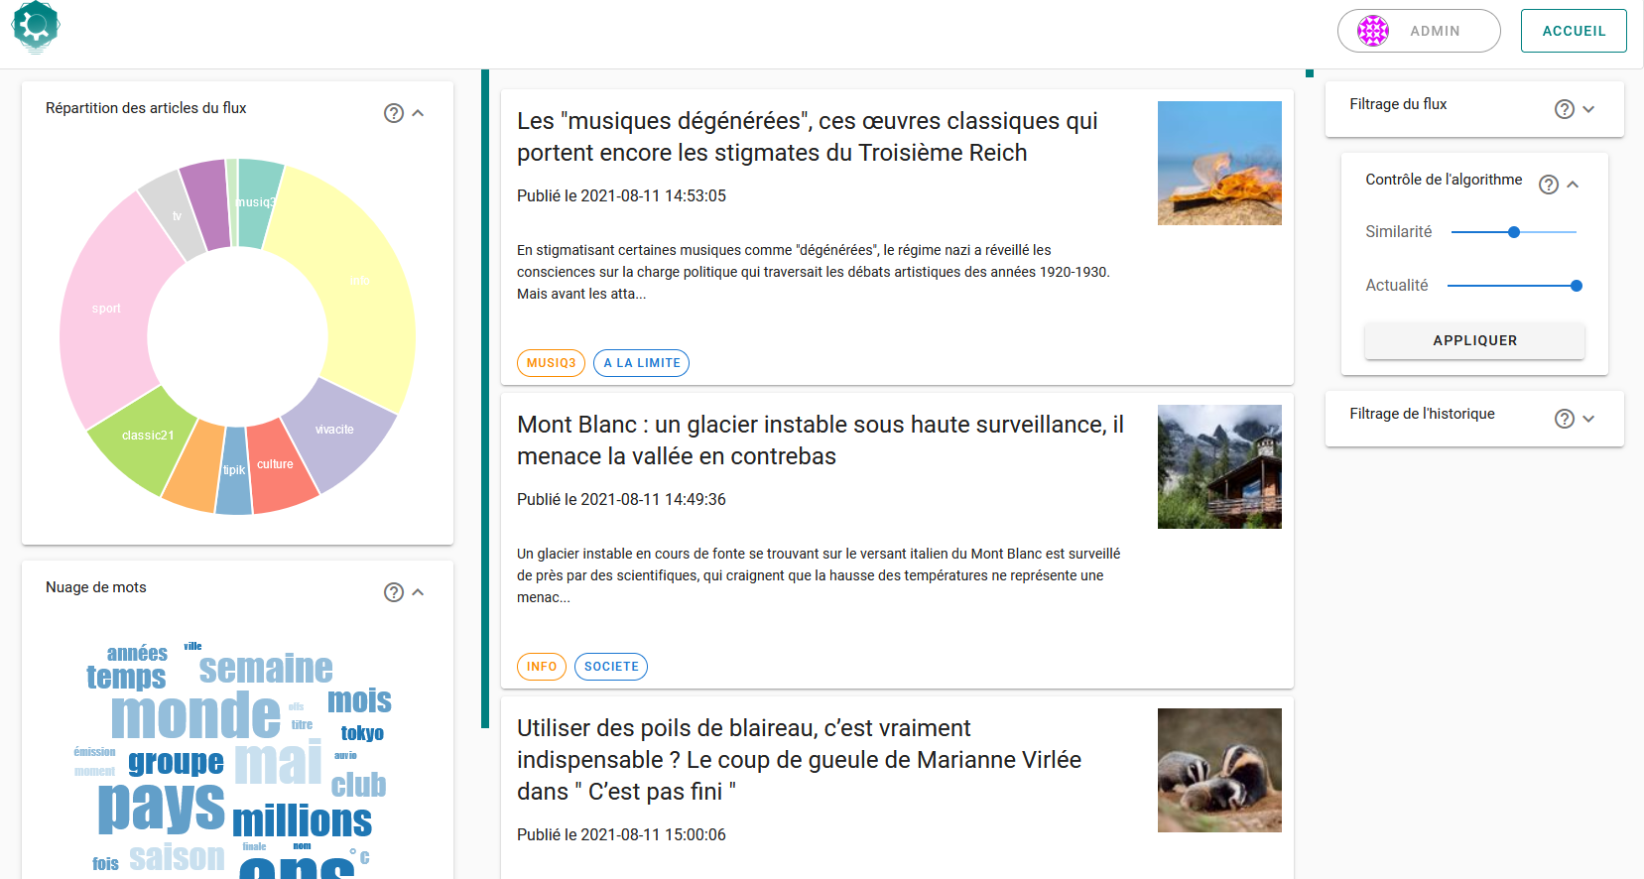

Slide 12
